Slide 1
Clean Code
Version: Allgemein 1.1

Slide 2
Gliederung
Problemstellung
Allgemeines zu Clean Code
SOLID Principles
Single Responsibility Principle
Open Closed Principle
Liskov Substitution Principle
Interface Segregation Principle
Dependency Inversion Principle
DI Container
Softwarearchitektur
Nachteile von Clean Code
Performance
Programmierparadigmen
Fazit
Dauer der Präsentation: 30 Minuten
Fragen bitte erst am Ende stellen.
In dringenden Fällen bitte melden.
Die Codebeispiele sind in C#, daher werden Kenntnisse in einer objektorientierten Programmiersprache wie Java, C#, C++ oder vergleichbares vorausgesetzt.

Slide 3

Über mich
Studium
Seit 2020/10 Wirtschaftsinformatik B.Sc. An der THM
2019/10 - Medieninformatik B.Sc. an der THM 2020/10
Beruf
Seit 2022/05 Werkstudent bei Sopra Steria mit Schwerpunkt Softwareentwicklung in .Net
Seit 2019/02 Selbstständig im Bereich Softwareentwicklung und Teaching
2018/08 - Praktikum bei Ideas Embedded im Bereich 2019/08 Softwareentwicklung .Net und C (Automotiv)
Email (THM): cong.chanh.vinzenz.nguyen@mnd.thm.de
Email (Beruflich): ccv.nguyen@soprasteria.com
LinkedIn: https://www.linkedin.com/in/cong-chanh-vinzenz-nguyen-28b50219a

Slide 4
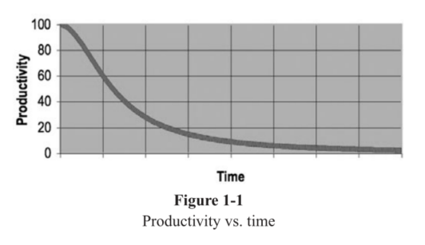
Problemstellung
Wachsende Nachfrage an Software
Größerer und komplexerer Code
Schlechte Codequalität
Anpassungen und Pflege des bestehendes Codes wird schwieriger.
Wird „gewachsene Struktur“ oder „Legacy Code“ genannt.
Starke Abhängigkeiten und schlechte Softwarearchitektur
minimalste Änderungen können Seiteneffekte auslösen.
Höhere Kosten für Wartung
Im Worst Case muss der Code von Grund auf neu geschrieben werden.
Flexibler Code wird wichtiger für agile Vorgehensmodelle.
Quelle: https://github.com/jnguyen095/clean-code/blob/master/Clean.Code.A.Handbook.of.Agile.Software.Craftsmanship.pdf

Slide 5


Problemstellung
Nicht wissenschaftlich
Konzepte kommen aus der Community (Web Blogs, Twitter, populärwissenschaftliche Literatur…)
Wichtige Autoren sind:
Robert C. Martin (Uncle Bob)
Martin Fowler
Gamma et al. (Gang of Four)
Mark Seemann

Slide 6


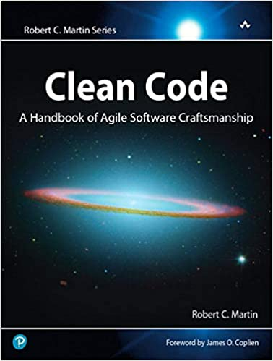

Clean Code Techniken
Solid Principes of Object Oriented Design
Dependecy Injection
Code Conventions (wird nicht behandelt)
Design Patterns
Softwarearchitekturmodelle

Slide 7
Grundlagen zu Clean Code
Was macht guten Code aus?
Was ist schlechter Code?
Was sind Ziele von Clean Code?
Wie erreicht man Clean Code?
Gibt es Nachteile von Clean Code?
Woran wird Codequalität gemessen?

Slide 8
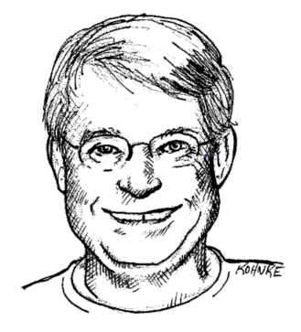
Was ist guter Code?
“The goal of software architecture is to minimize the human resources required to build and maintain the required system.” - Robert C. Martin [3, p. 26]

Slide 9
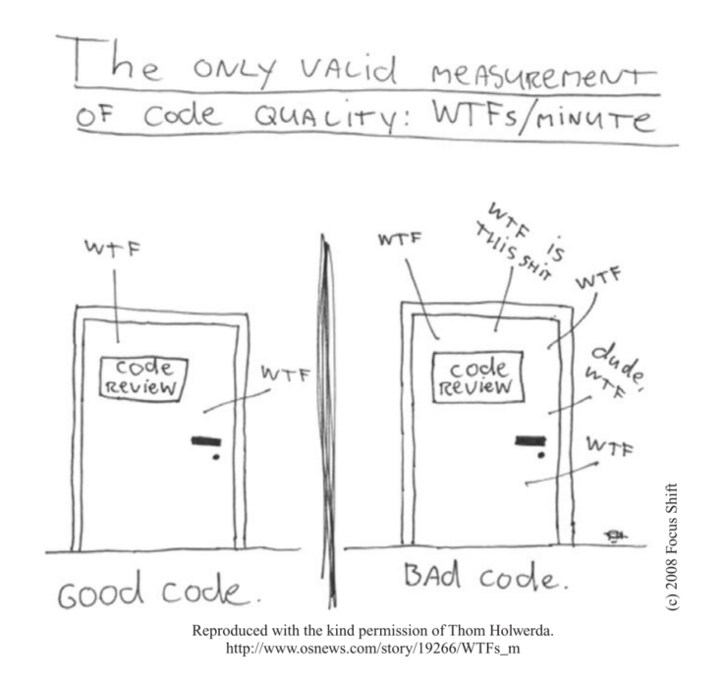
Welche Anforderungen werden an Code gestellt?
Lesbarkeit
Flexibilität
Wartbarkeit
Erweiterbarkeit
Wiederverwendbarkeit
Testbarkeit

Slide 10
Woran wird Codequalität gemessen?
Kopplung
Kohäsion

Slide 11
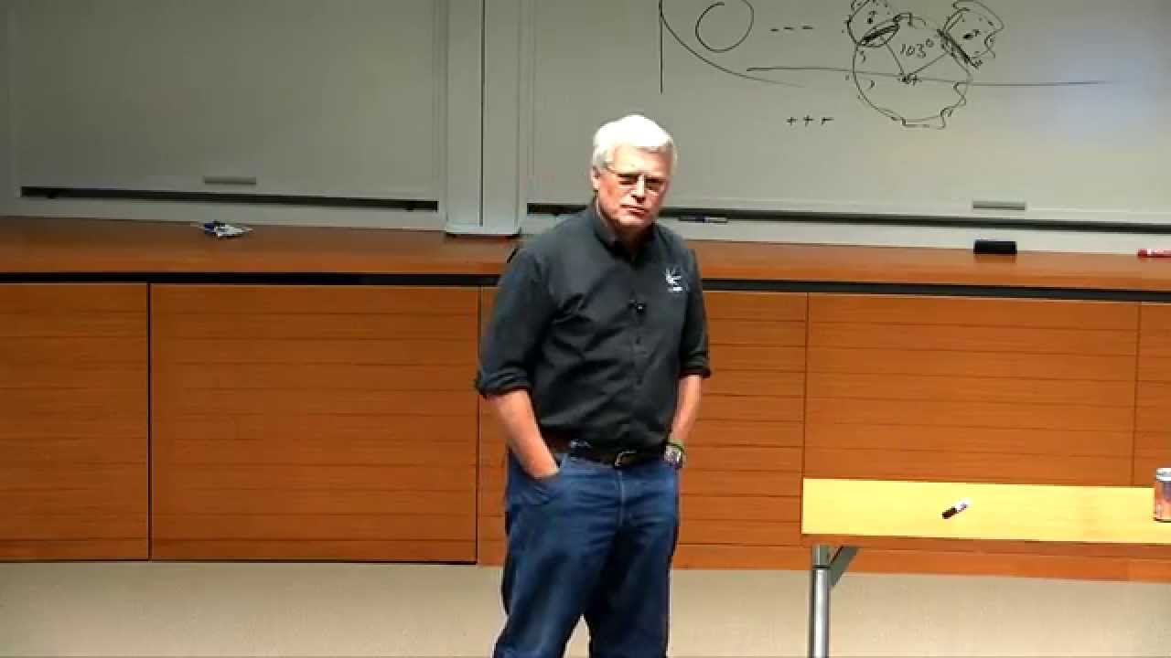
SOLID Principles
Robert C. Martin fasste diese als First Five Principles zusammen
Michael Feathers verlieht diesem das Akronym SOLID
SOLID steht für die Anfangsbuchstaben:
Single Responsibilty Principle (SRP)
Open Closed Principle (OCP)
Liskov Substitution Principle (LSP)
Interface Segregation Principle (ISP)
Dependency Inversion Principle (DIP)

Slide 12
SOLID Principles
Das Dependency Inversion Principle ist die Grundlage für Entkopplung.
“If the OCP states the goal of OO architecture, the DIP states the primary mechanism.“ – Robert C. Martin [3, p. 65]
Basierend auf dem Dependency Inversion Principle und SOLID:
Dependency Injection
Viele Design Patterns
Einige Architekturmodelle

Slide 13
Single Responsibility Principle (SRP)
“A module should be responsible to one and only one, actor.“ – Robert C. Martin [3, p. 65]
Jedes Objekt sollte genau eine eindeutige Aufgabe haben.
diese Aufgabe sollte von der entsprechenden Klasse komplett gekapselt sein.
hohe Kohäsion
Klassen werden kleiner.
Es werden mehr Klassen, die leichter wiederverwendbar sind.
Keine Vermischung von verschiedenen Anliegen (Concerns).
Im Idealfall löst eine Klasse genau ein Problem.
Notes:
Meherer Änderungen

Slide 14
Interface Segregation Principle (ISP)
Falls nötig ein Interface in mehrere aufteilen.
Entstehung von mehreren kleinen statt ein großes Interface.
Geschwindigkeit bei der Softwareentwicklung wird erhöht.
Höhere Kohäsion wird erreicht.

Slide 15
Open Closed Principle (OCP)
Von Betrand Meyer
“A software artifact should be open for extension but closed for modification.” [3, p. 70]
Zu einen späteren Zeitpunkt sollen neue Funktionalitäten hinzugefügt werden können ohne bestehenden Code zu verändern.
Außnahme: Composition Root
Möglichkeiten der konkreten Umsetzung:
Final in Java
Readonly in C#
Bspw. IReadOnlyList statt IList
IReadOnlyCollection

Slide 16
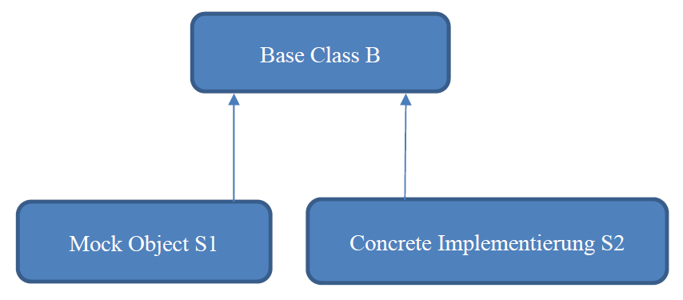
Liskov Substitution Principle (LSP)
Von Babara Liskov
Anwendung bei Vererbung
Alle Objekte von Typ T können durch Objekte vom Typ S ersetzt werden.
S ist eine Subklasse von T.
Alle semantischen Einschränkungen von T gelten auch für S.

Slide 17
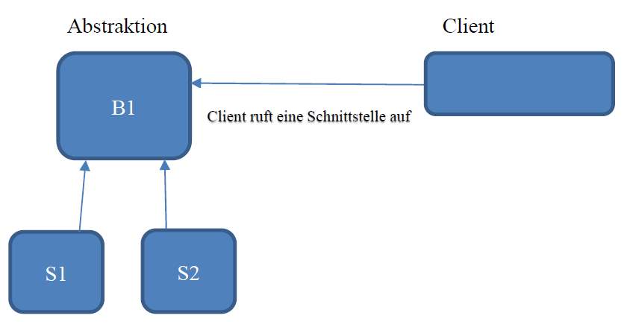
Polymorpher Aufruf

Slide 18
Dependency Inversion Principle (DIP)
Wichtiger Mechanismus zur Entkopplung
Inversion of Control (IOC)
Dependency Injection
A. “High-level modules should not depend upon low-level modules. Both should depend upon abstractions.” [7, p. 6]
B. “Abstractions should not depend on details. Details should depend upon abstractions.” [7, p. 6]

Slide 19
Dependency Inversion Principle
A. “High-level modules should not depend upon low-level modules. Both should depend upon abstractions.”
High Level Module sind Module, welche mehrere Low Level Module zu einer neuer Funktionalität orchestrieren oder diese aufrufen.
Abstraktionen sind Interfaces oder abstrakte Basisklassen.
High Level Modul
Low Level Modul
Console.WriteLine
Console.ReadLine
Copy
…

Slide 20
Dependency Inversion Principle
B. “Abstractions should not depend on details. Details should depend upon abstractions.”
Details sind konkrete Implementierungen
Direkte Zurgriffe und direkte Abhängigkeiten sollen verhindert werden
Copy
Console.ReadLine
Copy
<<Interface>>
IReader
Console.ReadLine

Slide 21
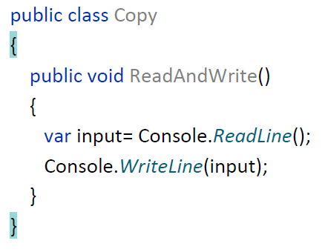
Copy Modul (Einfach)
Beschränkt auf eine reine Konsolenanwendung
Neue Anforderung:
Schreiben und Lesen auf Textdatei statt Konsole

Slide 22
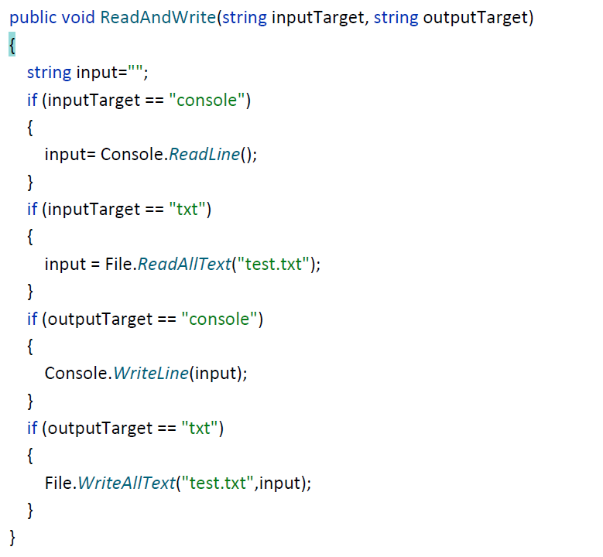
Copy Modul (Erweitert)
Auswahl zwischen Konsole und Textdatei möglich
Schlechter Code durch zu viele If-Abfragen
Abhängig von den verwendeten Technologien

Slide 23
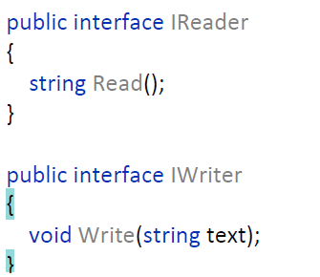
Copy Modul (Dependency Inversion)
Programmieren gegen Abstraktionen statt konkreten Klassen
Hinzufügen von IReader und IWriter Interface

Slide 24
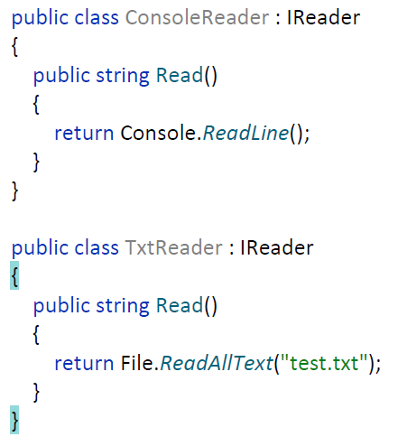
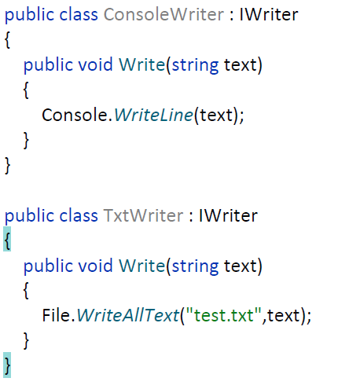
Copy Modul (Dependency Inversion)
Hinzufügen von konkreten Klassen, welche die Interfaces implementieren

Slide 25
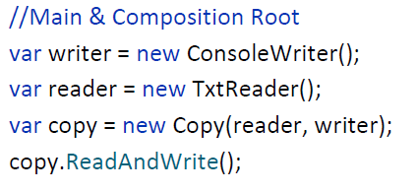
Copy Modul (Dependency Inversion)
public class Copy { private readonly IWriter wr; private readonly IReader rd; public Copy(IReader reader,IWriter writer) { this.rd = reader; this.wr = writer; } public void ReadAndWrite() { var text= rd.Read(); wr.Write(text); } }
Selbiges wird für Copy und ICopy angewendet
Copy speichert ein IReader und ein IWriter Objekt
Diese werden im Konstruktor übergeben (Constructor Injection)
In einer ReadAndWrite Methode werden deren Funktionalitäten aufgerufen
Anschließend wird alles in einem Composition Root aufgelöst
Poor Man's DI

Slide 26
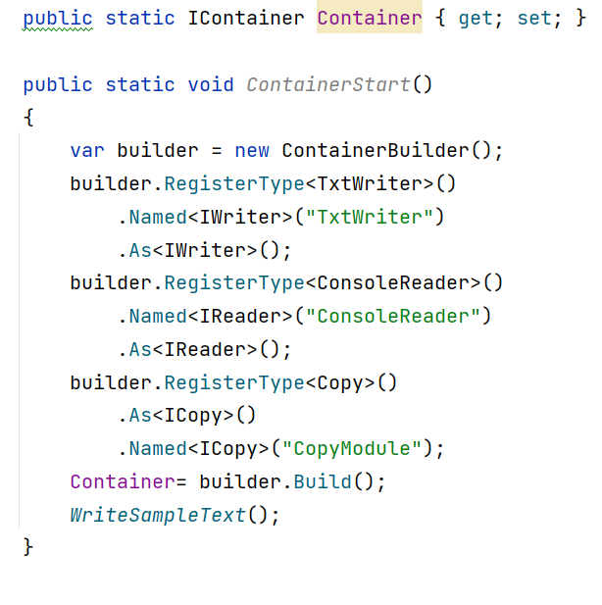
DI Container
AutoFac wird mittels NuGet hinzugefügt
Über Builder werden die Module registriert.
Eine konkrete Klasse als Typ für ein Interface
Im späteren Verlauf wird automatisch danach aufgelöst.
Dies geschieht in der WriteSampleText Methode

Slide 27
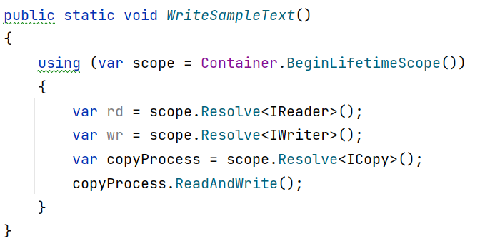
DI Container
In dieser Methode wird ein Scope erstellt.
Es wird ein IReader und IWriter aufgelöst
Keine konkrete Klasse wird in diesem Codeabschnitt angegeben
Konfiguration erfolgt woanders

Slide 28
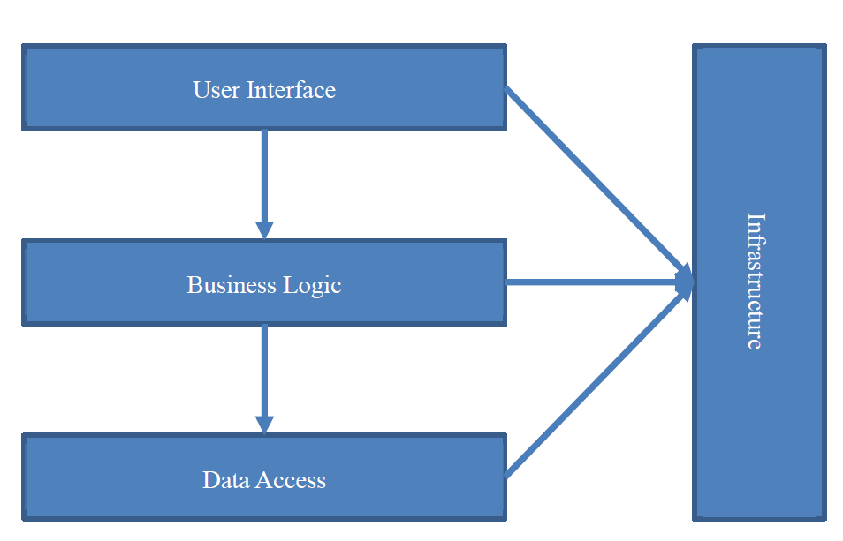
Softwarearchitektur
3-Schichten Architektur
Business Logic ist abhängig von der Data Access Schicht
User Interface wäre auch indirekt von der Data Access Schicht abhängig
Die Data Access Schicht ist die Grundlage der Software
Testing ohne Datenbank ist nicht möglich

Slide 29
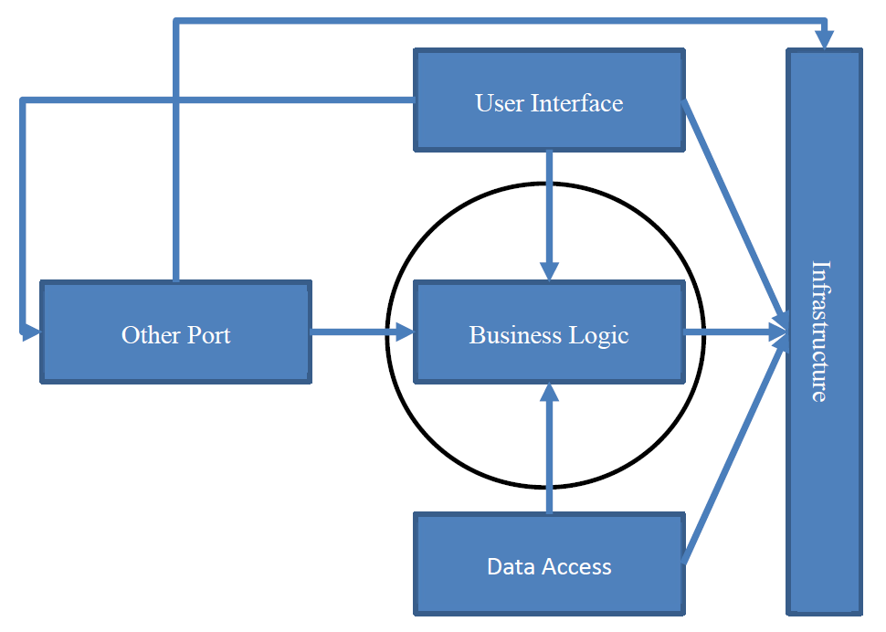
Softwarearchitektur

Slide 30
Softwarearchitektur
Business Logic wird zum Kern der Anwendung.
Alistair Cockburn nennt dies eine Hexagonale Architektur.
Jeffrey Palermo nennt dies eine Onion Architektur.
Martin Fowler entwickelte das Konzept zu Ports and Adaptern.

Slide 31
Nachteile von Clean Code
Team Zusammenstellung und Kenntnisstand
Lesbarkeit insbesondere beim Debugging
Performance
Programmierparadigmen

Slide 32
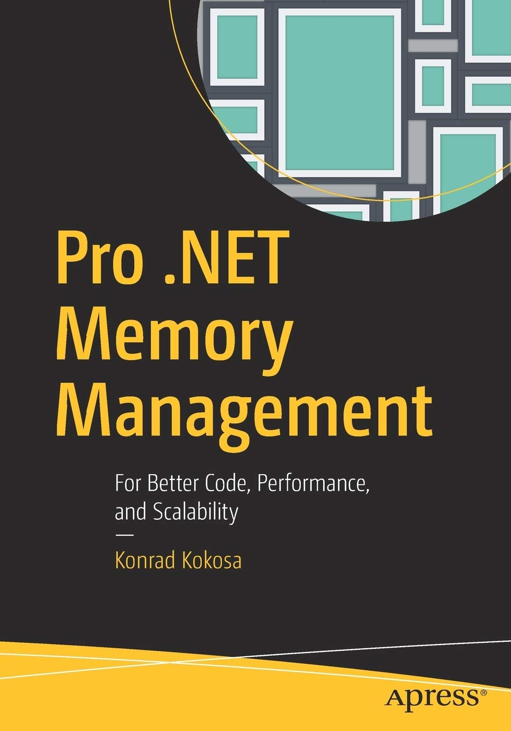
Performance
Performancekritische Anwendungsfälle:
Big Data
Spiele
Machine Learning
Skalierbarkeit einer Anwendung
K. Kokosa, Pro .NET Memory Management: For Better Code, Performance, and Scalability. [12]

Slide 33
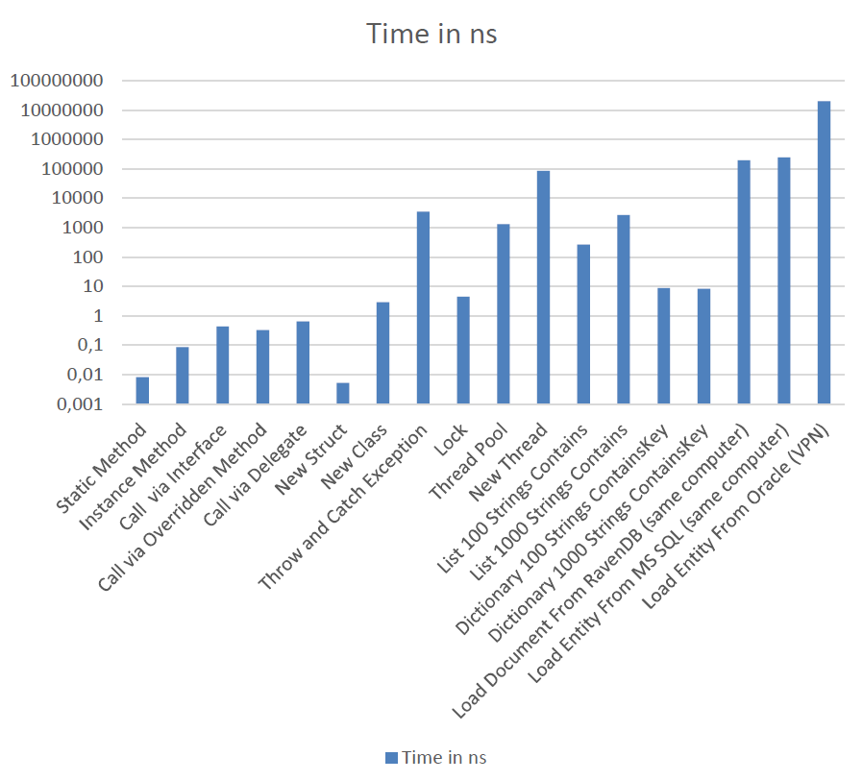
Quelle: https://​github.com​/​feO2x/​DndgGraz.DesignPrinciplesVsPerformance [14]

Slide 34
Performance
Bestimmte Frameworks wie DI Container oder Entity Framework (6 und älter) sind langsam
Clean Code unterscheidet nicht zwischen In-Memory und I/O Zugriffe
Imperative Programmierung und statische Methoden (bspw. Call via Interface vs. statische Methode)
Lesbarkeit bei Pointern, unsicheren Code, asynchrone Programmierung..

Slide 35
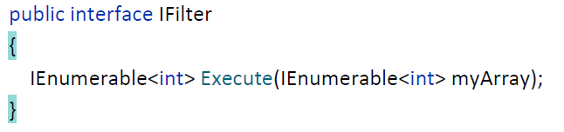
Programmierparadigmen
Objektorientierte Lösung ist nicht immer die beste Wahl.
Beispiel für eine bessere Lösung mit funktionaler Programmierung in C#.
Es soll ein Filter für ein Array erstellt werden, welches alle geraden oder ungeraden Zahlen aussortiert.
Die objektorientierte Lösung wird nach Clean Code Prinzipien programmiert.

Slide 36
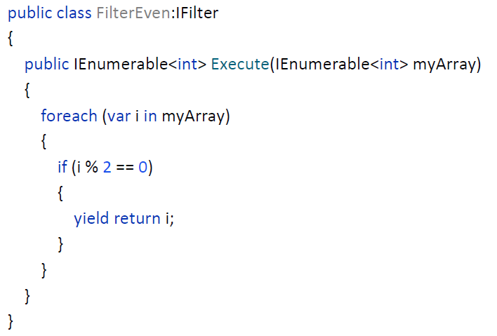
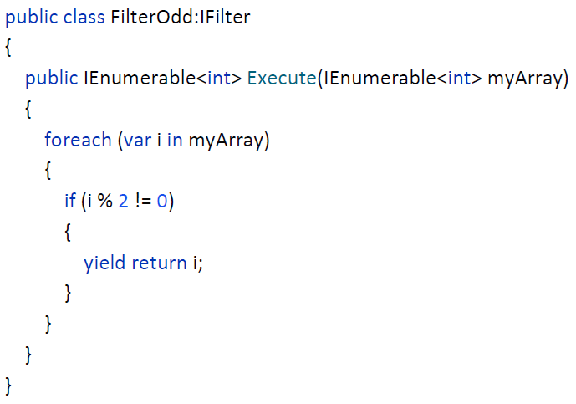
Objektorientierte Filter Klasse

Slide 37
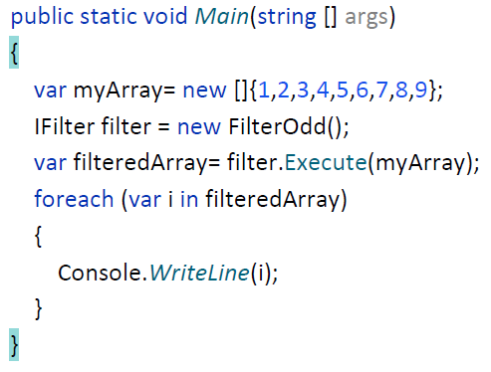
Objektorientierter Filter
Es werden für jede Bedingung eigene Filter Klassen benötigt.
Orchestrierung notwendig
Auf Datentyp int beschränkt

Slide 38
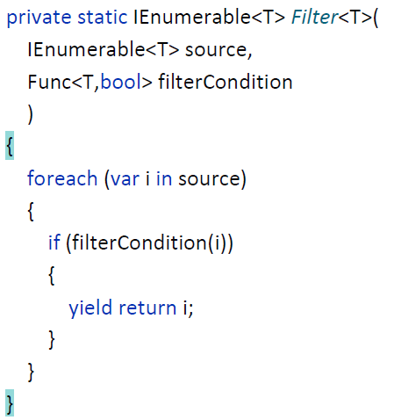
Funktionaler Filter
Es gibt nur eine Filter Funktion.
Die Filterbedingung kann von außen übergeben werden.
Die Funktion ist generisch.
Eine Orchestrierung ist nicht mehr nötig.

Slide 39
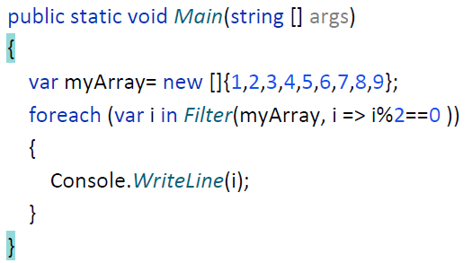
Funktionaler Filter
Es müssen keine Objekte erstellt werden.
Änderung der Filterbedingung ist einfacher zu implementieren.
Bessere Lesbarkeit
Besserer Wartbarkeit
Weniger Fehlerquellen
Funktionale Programmierung kann in manchen Fällen eine bessere Lösung als Objektorientierung bieten.

Slide 40
Fazit
Dependency Inversion Principle ermöglicht Entkopplung.
Durch SOLID wird die Code Struktur stark verändert.
Mehr Klassen und kleinere Klassen
Flexibilität und Wiederverwendbarkeit werden gesteigert.
Testbarkeit wird durch Clean Code verbessert und ermöglicht.
Ziel ist niedrige Kopplung und starke Kohäsion.
Clean Code kann die Codequalität verbessern.
Keine generelle Empfehlung, sondern bewusstes Einsetzen.
Auswirkung auf anderer Sprachen und Paradigmen könnten Ansatz für weitere Forschung sein.

Slide 41
Quellen
[1] R. C. Martin, Clean code: A handbook of agile software craftsmanship. Upper Saddle River NJ: Prentice Hall, 2009.
[2] M. Fowler, Refactoring: Improving the design of existing code / Martin Fowler. Reading, MA: Addison-Wesley, 1999.
[3] R. C. Martin and K. Henney, Clean Architecture: A craftsman's guide to software structure and design. Boston, Columbus, Indianapolis, New York, San Francisco, Amsterdam, Cape Town, Dubai, London, Madrid, Milan, Munich, Paris, Montreal, Toronto, Delhi, Mexico City, São Paulo, Sydney, Hong Kong, Seoul, Singapore, Taipei, Tokyo: Prentice Hall, 2018.
[4] ArticleS.UncleBob.PrinciplesOfOod. [Online]. Available: http://​butunclebob.com​/​ArticleS.UncleBob.PrinciplesOfOod (accessed: Aug. 30 2022).
[5] Gamma et al., Design patterns: Elements of reusable object-oriented software, 39th ed. Boston, Mass., Munich: Addison-Wesley, 2011.
[6] Robert C. Martin, Design Principles and Design Patterns. [Online]. Available: http://​staff.cs.utu.fi​/~​jounsmed/​doos_​06/​material/​DesignPrinciplesAndPatterns.pdf
[7] M. Noback, “The Dependency Inversion Principle,” in pp. 67–104. [Online]. Available: https://​web.archive.org​/​web/​20110714224327/​http://​www.objectmentor.com/​resources/​articles/​dip.pdf
[8] M. Seemann, Dependency injection in .NET. Greenwich, Conn.: Manning; London : Pearson Education [distributor], 2011.
[9] Rick-Anderson, Creating a Business Logic Layer (C#). [Online]. Available: https://​docs.microsoft.com​/​en-​us/​aspnet/​web-​forms/​overview/​data-​access/​introduction/​creating-​a-​business-​logic-​layer-​cs (accessed: Aug. 30 2022).
[10] Alistair Cockburn, Hexagonal architecture. [Online]. Available: https://​alistair.cockburn.us​/​hexagonal-​architecture/​ (accessed: Aug. 30 2022).
[11] J. Palermo, “The Onion Architecture : part 1,” Programming with Palermo, 29 Jul., 2008. https://​jeffreypalermo.com​/​2008/​07/​the-​onion-​architecture-​part-​1/​ (accessed: Aug. 30 2022).
[12] K. Kokosa, Pro .NET Memory Management: For Better Code, Performance, and Scalability. Berkeley, CA: Apress; Imprint,Apress, 2018.
[13] Registration Concepts — Autofac 6.0.0 documentation. [Online]. Available: https://​autofac.readthedocs.io​/​en/​latest/​register/​registration.html (accessed: Aug. 30 2022).
[14] GitHub - feO2x/DndgGraz.DesignPrinciplesVsPerformance: Slides and example code for my Design Principles vs. Performance talk at the .NET Developer Group Graz in March 2021. [Online]. Available: https://​github.com​/​feO2x/​DndgGraz.DesignPrinciplesVsPerformance (accessed: Aug. 31 2022).
[15] Besserer C#-Code durch funktionale Programmierung | Rainer Stropek - YouTube. [Online]. Available: https://​www.youtube.com​/​watch​?​v=​8vQ15jddRBM&​t=​3679s (accessed: Aug. 31 2022).
[16] BillWagner, Language-Integrated Query (LINQ) (C#). [Online]. Available: https://​docs.microsoft.com​/​en-​us/​dotnet/​csharp/​programming-​guide/​concepts/​linq/​ (accessed: Aug. 31 2022).

Slide 42

Weitere Angaben
GitHub
Codebeispiel Copy (Dependency Inversion Principle)
Codebeispiel Filterfunktion (Funktionale Programmierung)
Seminararbeit als PDF
Präsentation als PowerPoint
Link: https://github.com/Koschnag/CleanCode
Email (THM): cong.chanh.vinzenz.nguyen@mnd.thm.de
Email (Beruflich): ccv.nguyen@soprasteria.com
LinkedIn: https://www.linkedin.com/in/cong-chanh-vinzenz-nguyen-28b50219a

